Slide 1
DML 실습

Slide 2
DML 종류
Insert
Update
Delete
Select
Merge(실습X)

Slide 3

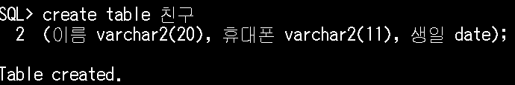
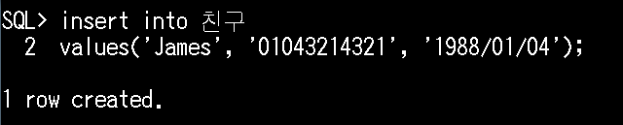
DB 로그인
<친구> table 제작
친구 table에 값 입력 (insert)

Slide 4
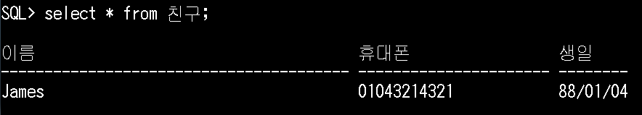
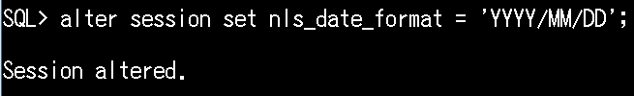
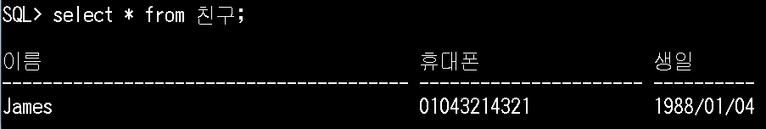
결과 출력, 생일 부분이 입력 값과 상이
Alter 명령어를 이용해 포맷 지정

Slide 5

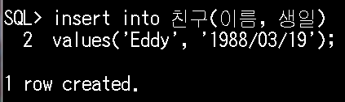
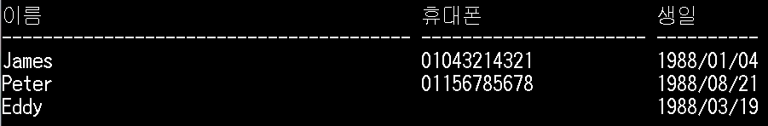
테이블 이름 뒤에 컬럼 이름을 원하는 대로 나열 하고 데이터를 입력 할 수도 있음
테이블 이름 뒤에 일부 컬럼 이름만 나열하고 데이터 입력 가능

Slide 6
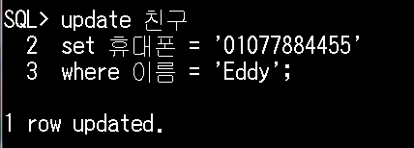
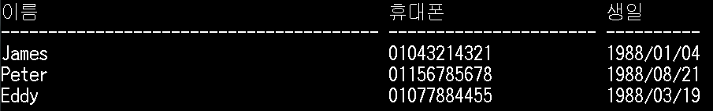
Eddy의 휴대폰 번호를 갱신합니다 (Update)
결과를 확인합니다.

Slide 7
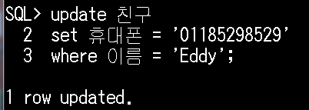
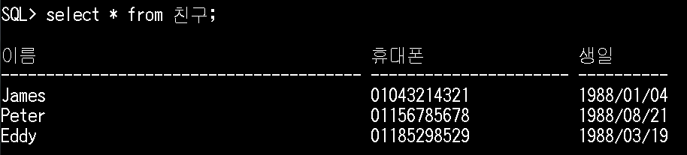
Eddy의 휴대폰 번호를 수정합니다 (Update)
결과를 확인합니다.

Slide 8
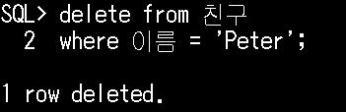
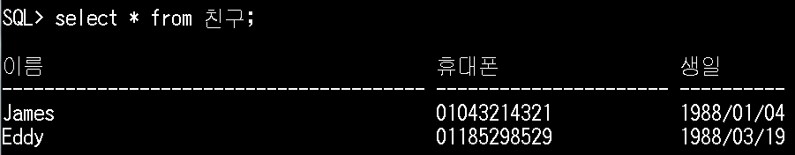
Peter의 데이터를 삭제합니다 (Delete)
결과 확인 후 DML 실습 종료

